Slide 1



Slide 2



পরিচিতি
পাঠ ঘোষণা
শিখনফল
বাড়ির কাজ
সমাপ্তি
আবহ
পাঠ উপস্থাপন ১
পাঠ উপস্থাপন ২
তথ্য ও যোগাযোগ প্রযুক্তি ক্লাসে
একক কাজ
পাঠ উপস্থাপন ৩
জোড়ায় কাজ
সকলকে অনেক অনেক শুভেচ্ছা
পাঠ উপস্থাপন ৪
পাঠ উপস্থাপন ৫
দলীয় কাজ
মূল্যায়ন

Slide 3




পরিচিতি
শ্রেণিঃ নবম
বিষয়ঃ তথ্য ও যোগাযোগ প্রযুক্তি
অধ্যায়ঃ তথ্য ও যোগাযোগ প্রযুক্তি এবং আমাদের বাংলাদেশ
পাঠঃ ২(তথ্য ও যোগাযোগ প্রযুক্তি বিকাশে উল্লেখযোগ্য ব্যক্তিত্ব)
সময়ঃ 50 মিনিট।
মোছাঃ তান জিলা সুলতানা
সহকারি শিক্ষক
কুমারপুর আরজানিয়া আলিম মাদ্রাসা
হুলিখালি,বাগমারা,রাজশাহী।

Slide 4
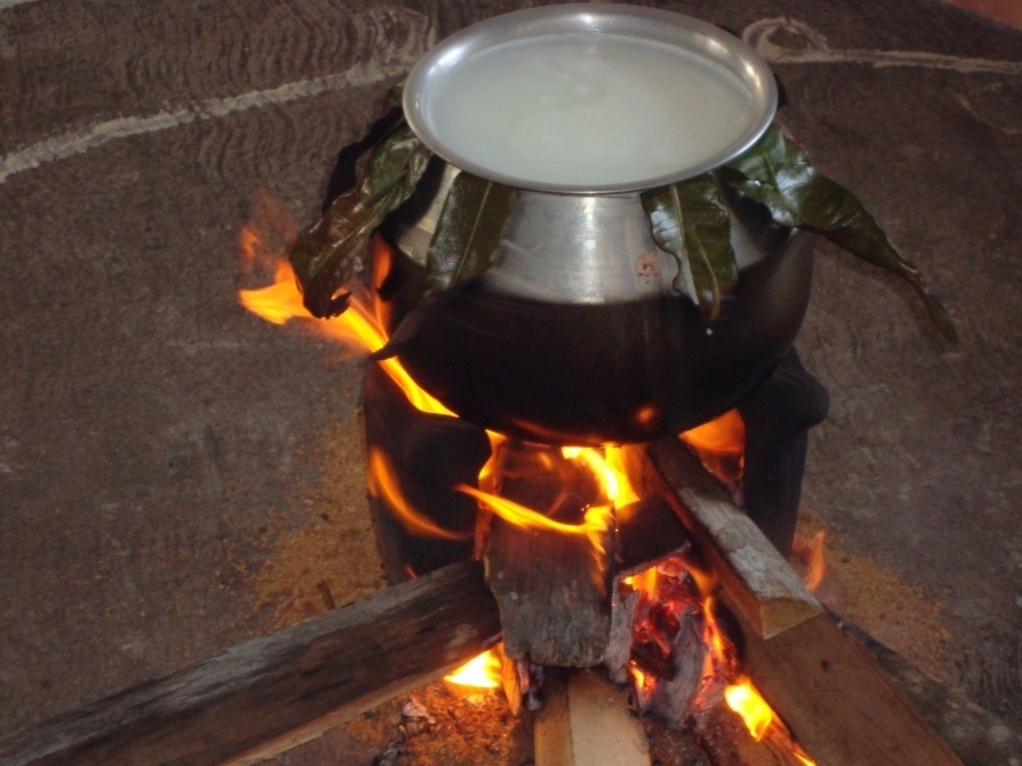
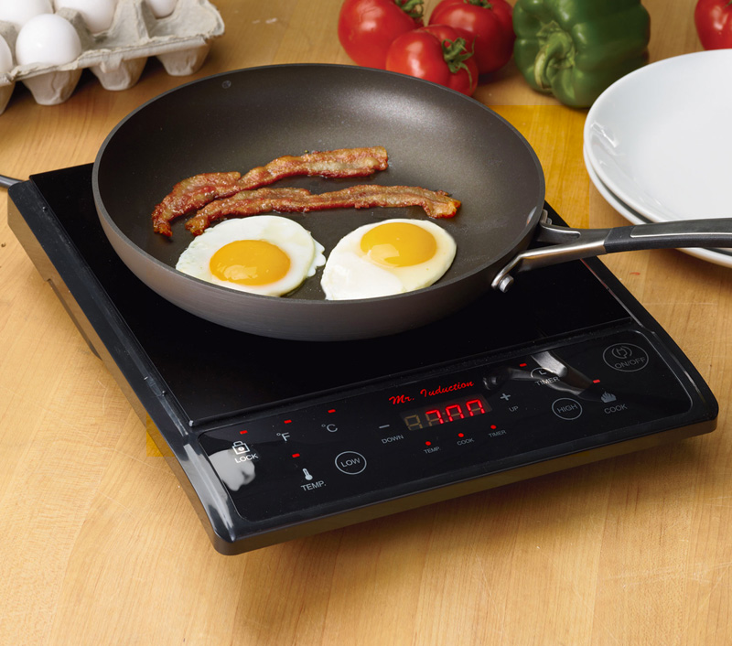
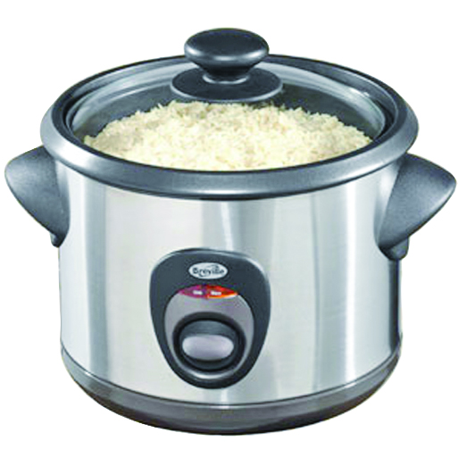
নিচের ছবিগুলো দেখে বলার চেষ্টা করি

Slide 5
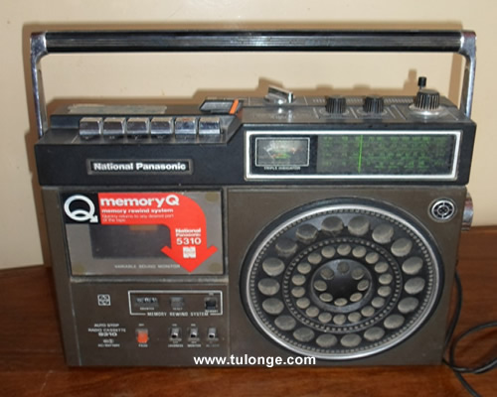
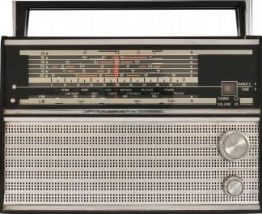
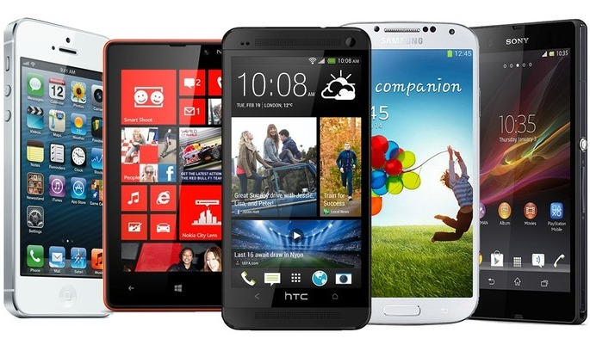
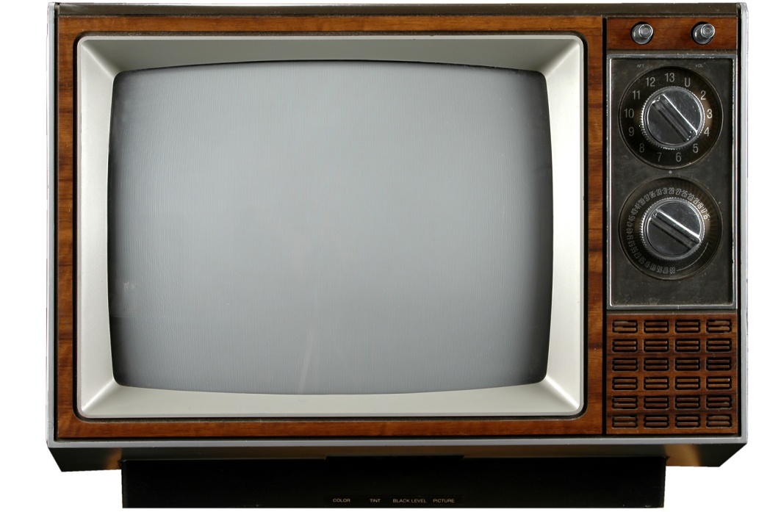
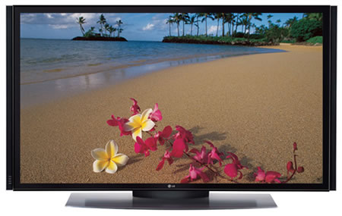

Slide 6
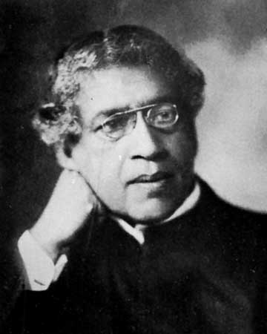
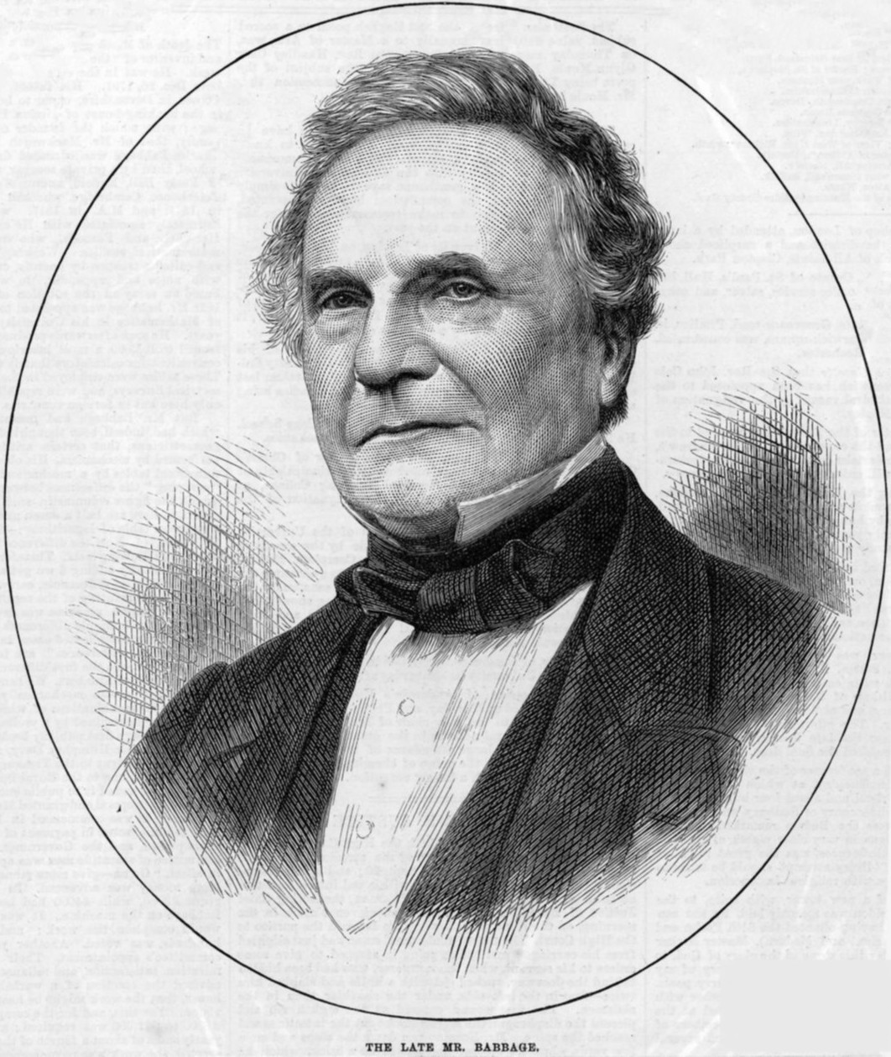
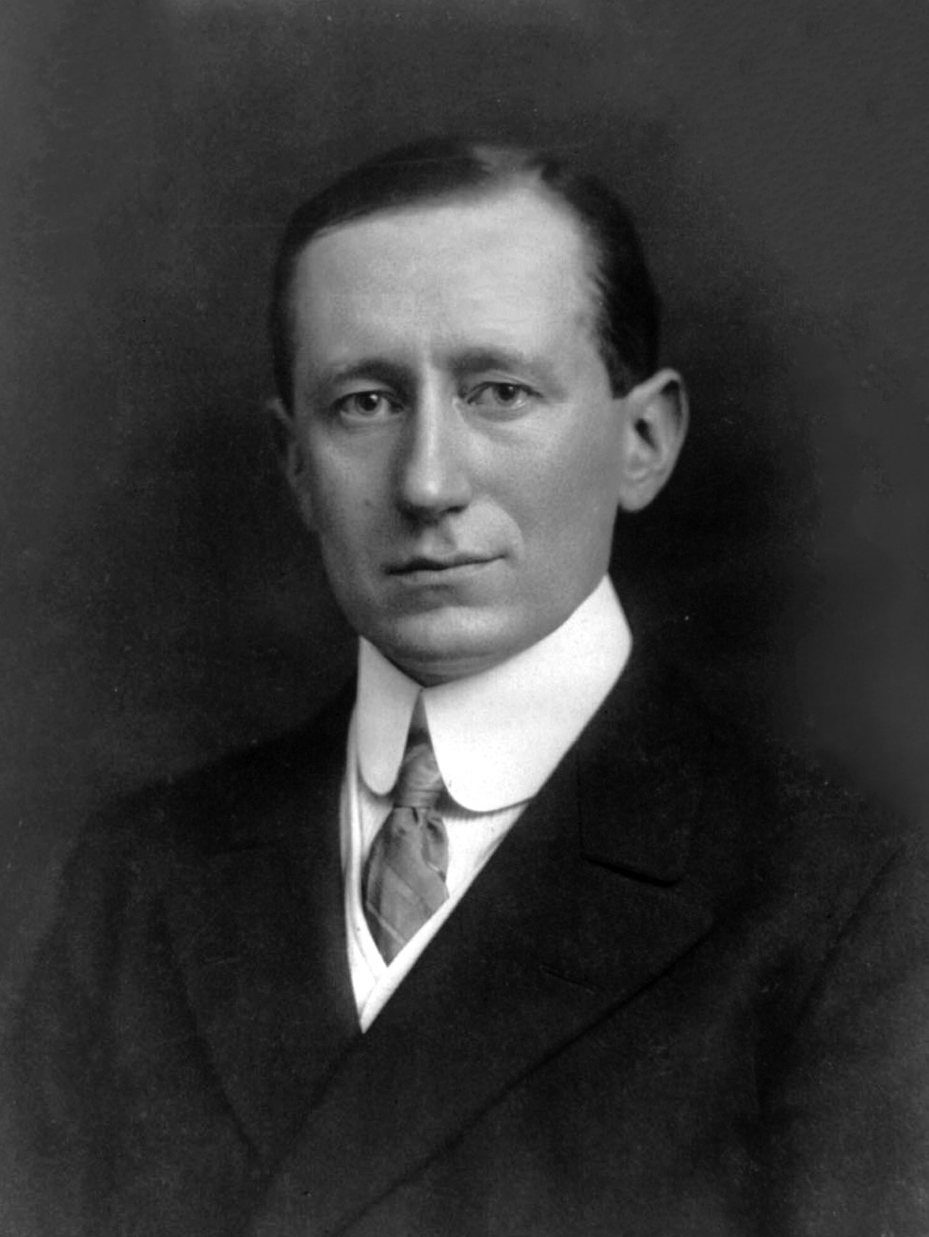
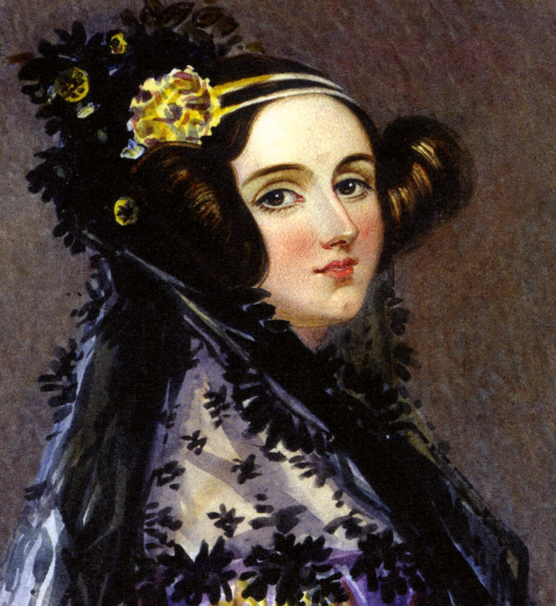
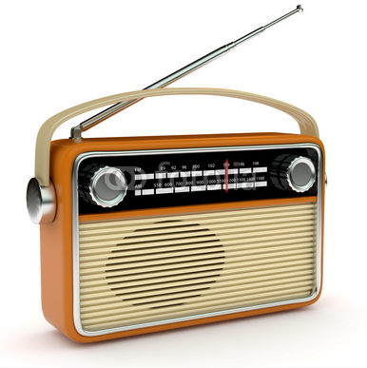
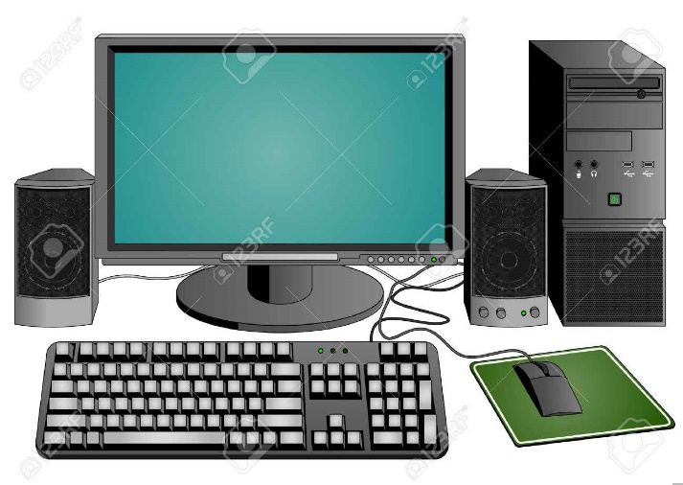
জগদীশ চন্দ্র বসু
চার্লস ব্যাবেজ
গুগলিয়েলমো মার্কনী
অ্যাডা লাভলেস
এগুলোর সাথে এই ব্যক্তিদের সম্পর্ক কী?
এগুলোর নাম কী?
এগুলো তৈরীতে যারা অবদান রেখেছেন তাদেরকে কী বলে?
Notes:
প্রশ্ন-উত্তরের মাধ্যমে পাঠ শিরোনাম শিক্ষার্থীদের দ্বারা ঘোষণা করা যেতে পারে।

Slide 7
আমাদের আজকের পাঠ
তথ্য ও যোগাযোগ প্রযু্ক্তি বিকাশে উল্লেখযোগ্য ব্যক্তিত্ব

Slide 8
শিখনফল
এই পাঠ শেষে শিক্ষার্থীরা ...
১। তথ্য ও যোগাযোগ প্রযুক্তি বিকাশে উল্লেখযোগ্য ব্যাক্তিবর্গের নাম
বলতে পারবে;
২। তথ্য ও যোগাযোগ প্রযুক্তির বিকাশে উল্লেখযোগ্য ব্যাক্তিবর্গের জন্ম
ও উপাধী বলতে পারবে;
৩। তথ্য ও যোগাযোগ প্রযুক্তি বিকাশে উল্লেখযোগ্য ব্যক্তিবর্গের অবদান
মূল্যায়ন করতে পারবে।

Slide 9
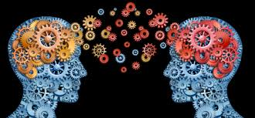
পূর্বের সম্পদ-
বর্তমান সম্পদ-
 কৃষি সম্পদ
 খনিজ সম্পদ
 প্রকৃতির বিভিন্ন উৎস
জ্ঞান
= মানুষ
জ্ঞান সৃষ্টি করতে পারে
জ্ঞান ব্যবহার করতে পারে
জ্ঞান ধারণ করতে পারে

Slide 10
তথ্য প্রযুক্তি তথ্য প্রযুক্তি তথ্য প্রযুক্তি
জ্ঞান ভিত্তিক অর্থনীতি
Globalization
Internationalization

Slide 11
 পৃথিবীর মানুষ এখন একুশ শতকের মুখোমুখি হওয়ার জন্য আলাদা ভাবে প্রস্তুতি নিতে শুরু করেছে। এগিয়ে যাচ্ছে বাংলাদেশও।
 বিশ্বায়নের (Globalization) কারণে দেশের সীমা দেশের গন্ডি ছাড়িয়ে ছড়িয়ে পড়েছে সারা পৃথিবীতে। এদেশের লক্ষ লক্ষ মানুষ সারা পৃথিবীতে ছড়িয়ে আছে। তারা যে যেখানে আছে। সেই অংশটুকুই বাংলাদেশ।
 আবার বাংলাদেশের অধিবাসী হয়েও তারা পৃথিবীর অন্য দেশের নাগরিক হয়ে বেঁচে আছে। এটি Internationalization (আন্তর্জাতিকতা)।

Slide 12

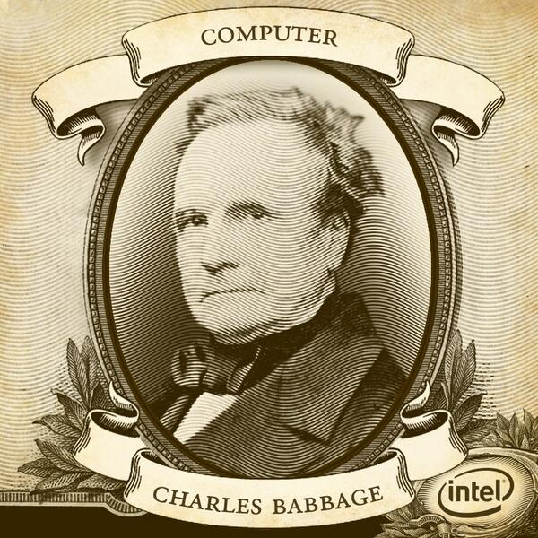
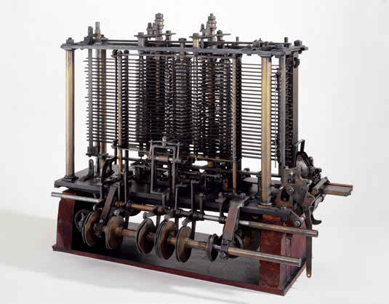
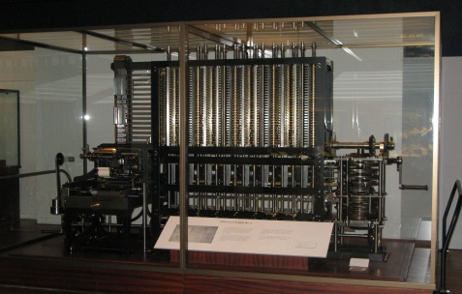
চার্লস ব্যাবেজ
ইংল্যান্ড
জন্মস্থান
কম্পিউটারের
জনক
জীবনকাল
উপাধী
এনালিটিক্যাল
ইঞ্জিন
আবিষ্কার-১
আবিষ্কার-২
ডিফারেন্স
ইঞ্জিন
জীবনকালঃ ১৭৯১ - ১৮৭১
ডান পাশের বাটনের উপর ক্লিক করুন

Slide 13

অ্যাডা লাভলেস
ইংল্যান্ড
জন্মস্থান
জীবনকাল
প্রোগ্রামিং ধারনার প্রবর্তক
উপাধী
এলগরিদমের ধারনা
আবিষ্কার
জীবনকালঃ ১৮১৫ - ১৮৫২
ডান পাশের বাটনের উপর ক্লিক করুন

Slide 14
একক কাজ
 চার্লস ব্যাবেজ ও অ্যাডা লাভলেস কোন কাজটি একত্রে করে সফল হন?

Slide 15
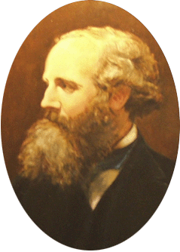

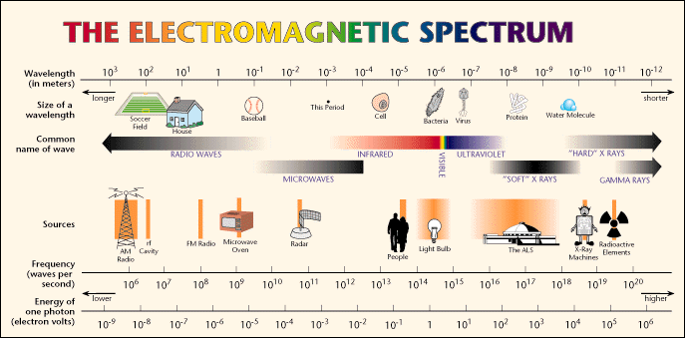
জেমস ক্লার্ক ম্যাক্সওয়েল
স্কটল্যান্ড
জন্মস্থান
তড়িৎ-চুম্বকীয় বলের ধারণা
জীবনকাল
আবিষ্কার
জীবনকালঃ ১৮৩১ - ১৮৭৯
ডান পাশের বাটনের উপর ক্লিক করুন

Slide 16
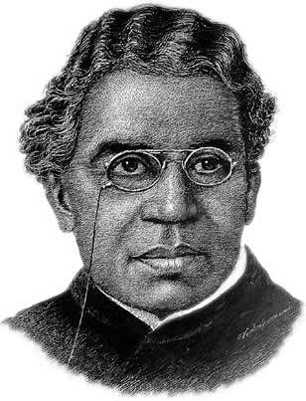

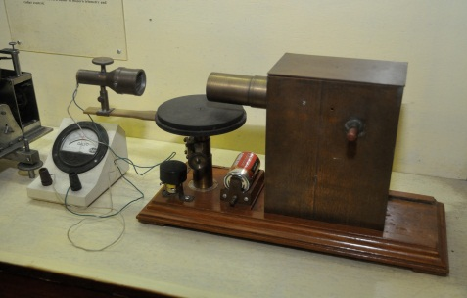
স্যার জগদীশ চন্দ্র বসু
বাংলাদেশ
জন্মস্থান
১৮৯৫ সালে এক স্থান হতে অন্য স্থানে বার্তা প্রেরণ
জীবনকাল
কৃতিত্ব
তাঁর রেডিও
জীবনকালঃ ১৭৯১ - ১৮৭১
ডান পাশের বাটনের উপর ক্লিক করুন

Slide 17
জোড়ায় কাজ
 রেডিও আবিষ্কারের পূর্বে ৫টি উল্লেখযোগ্য আবিষ্কার ও উদ্ভাবকের নাম লিখ ।
ক্রমিক | আবিষ্কার | উদ্ভাবক
১
২
৩
৪
৫

Slide 18
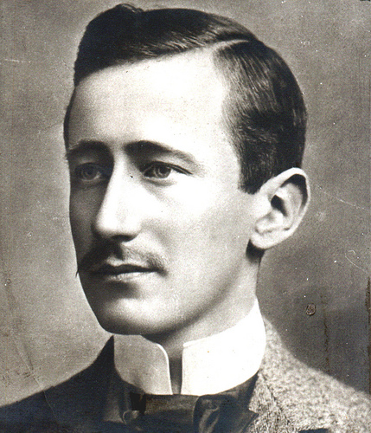

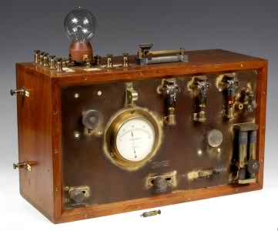
গুওগলিয়েলমো মার্কনি
ইতালি
জন্মস্থান
জীবনকাল
বেতারের
জনক
উপাধী
আবিষ্কার
জীবনকালঃ ১৮৭৪ – ১৯৩৭
ডান পাশের বাটনের উপর ক্লিক করুন

Slide 19

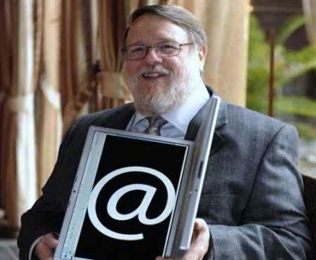

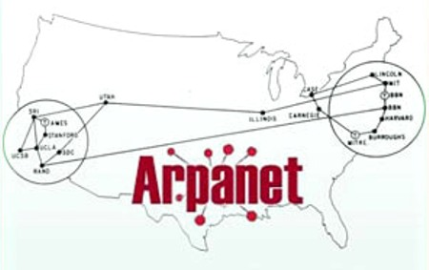
রেমন্ড স্যামুয়েল টমলিনসন
আমেরিকা
জন্মস্থান
জীবনকাল
উদ্ভাবন
উপাধী
ইমেইলের জনক
জীবনকালঃ ১৯৪১ – ২০১৬
ডান পাশের বাটনের উপর ক্লিক করুন

Slide 20
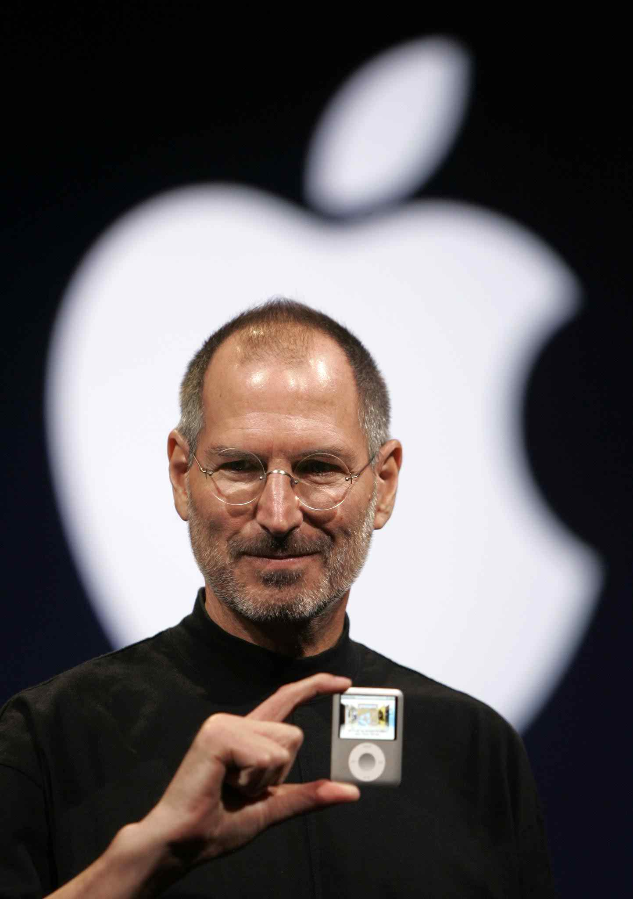

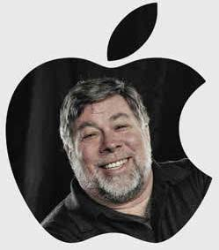
স্টিভ জবস
আমেরিকা
জন্মস্থান
অ্যাপলের
জনক
জীবনকাল
উপাধী
প্রতিষ্ঠাতা
সহকারী
জীবনকালঃ ১৯৫৫ - ২০১১
স্টিভ ওজনিয়াক
ডান পাশের বাটনের উপর ক্লিক করুন

Slide 21
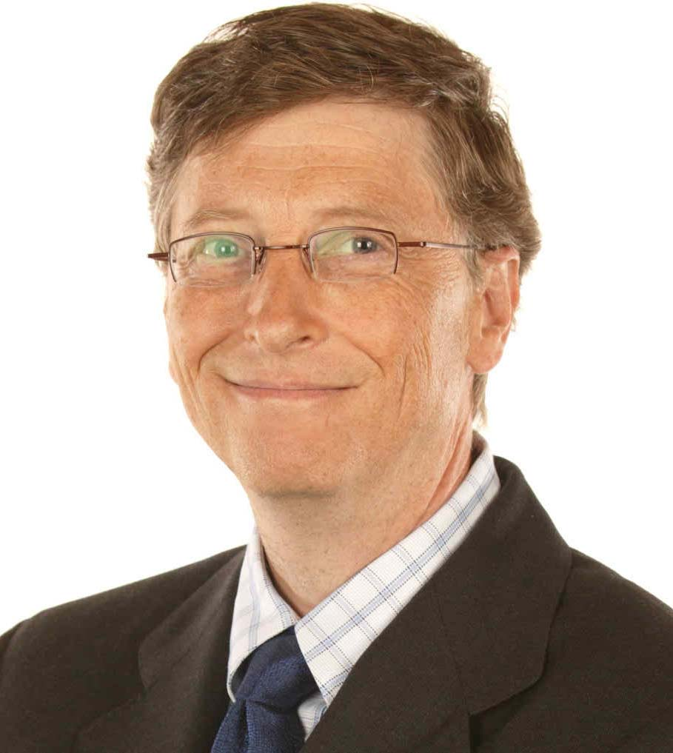

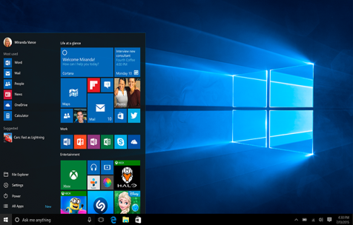
বিল গেটস
আমেরিকা
জন্মস্থান
মাইক্রোসফটের
জনক
জন্ম
উপাধী
প্রতিষ্ঠাতা
জন্মঃ ২৮ অক্টোবর, ১৯৫৫
ডান পাশের বাটনের উপর ক্লিক করুন

Slide 22
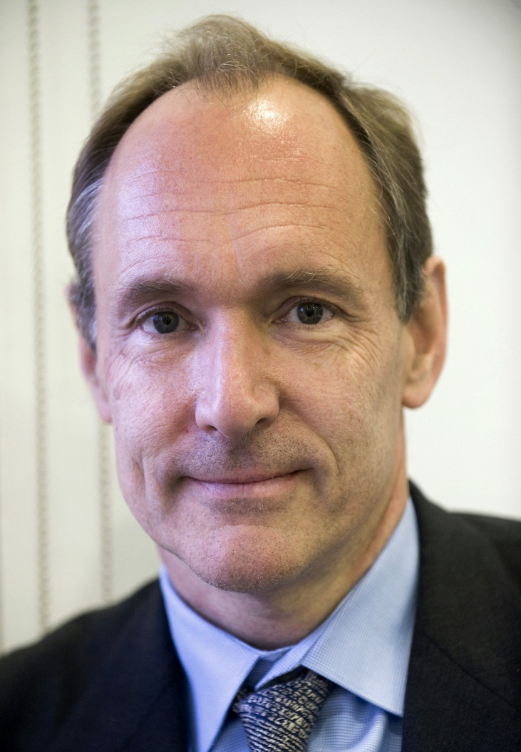
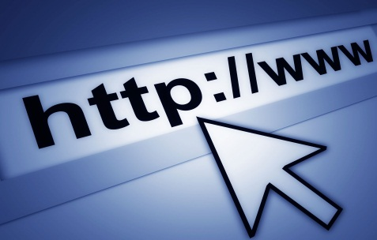
স্যার টিমোথি জন টিম বার্নস লি
ইংল্যান্ড
জন্মস্থান
জীবনকাল
www এর জনক
উপাধী
উদ্ভাবন
জীবনকালঃ ৮জুন ১৯৫৫
ডান পাশের বাটনের উপর ক্লিক করুন

Slide 23
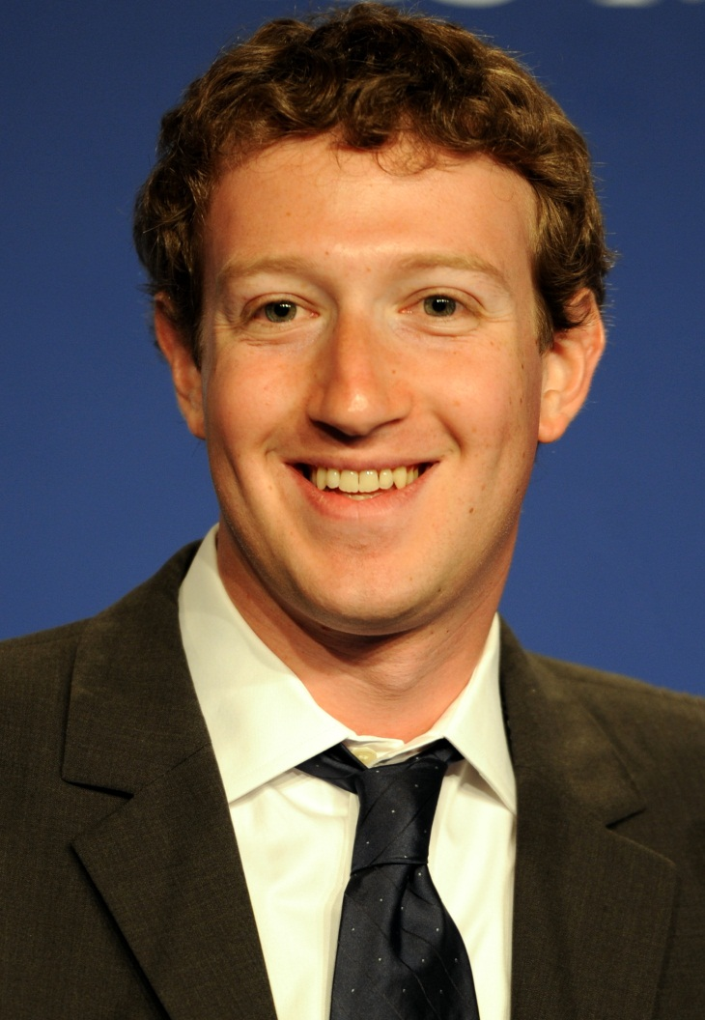

মার্ক জাকারবার্গ
আমেরিকা
জন্মস্থান
ফেইসবুকের
জনক
জীবনকাল
উপাধী
প্রতিষ্ঠাতা
জন্মঃ ১৪ মে ১৯৮৪
ডান পাশের বাটনের উপর ক্লিক করুন

Slide 24
দলীয় কাজ
 আইসিটির পাঁচটি গুরুত্বপুর্ণ আবিষ্কার ও আবিষ্কর্তার ছক আকারে পরিচয় দাও।

Slide 25
মূল্যায়ন
১। ইমেইলের জনক কাকে বলা হয়?
সঠিক উত্তরের জন্য অপশনের উপর ক্লিক করুন।
ক. জন টিমোথি
খ. টিম বার্নস লি
গ. স্টিভ জজনিয়াক
ঘ. স্যামুয়েল টমলিন্সন
ভুল
উত্তরঃ
ভুল
ভুল
সঠিক
২। অ্যাপলের সহপ্রতিষ্ঠাতা কে?
ক. স্টিভ অস্টিন
খ. জেমস ম্যাক্সওয়েল
গ. স্টিভ ওজনিয়াক
ঘ. এডা বায়রন
ভুল
সঠিক
ভুল
উত্তরঃ
ভুল
৩। তার বিহীন বার্তা প্রেরণের ধারণা প্রথম কে দেন?
ক. স্যার জগদীশ চন্দ্র বসু
খ. গুগলিয়েলমো মার্কনি
গ. বিল গেটস
ঘ. জেমস ম্যাক্সওয়েল
ভুল
উত্তরঃ
ভুল
সঠিক
ভুল
৪। মার্ক জাকারবার্গের জন্ম কবে?
ক. ১৪ ফেব্রুয়ারি ১৯৮৩
খ. ২৪ মে ১৯৮৫
গ. ১৪ মে ১৯৮৪
ঘ. ১৪ এপ্রিল ১৯৮৬
ভুল
ভুল
উত্তরঃ
সঠিক
ভুল

Slide 26
বাড়ির কাজ
 ‘তারবিহীন প্রযুক্তির উন্নয়ন সারা পৃথিবীকে হাতের মুঠোয় এনে দিয়েছে’- কথাটির যৌক্তিকতা ব্যাখ্যা কর।

Slide 27

সকলকে ধন্যবাদ
আবার দেখা হবে।

